Slide 1
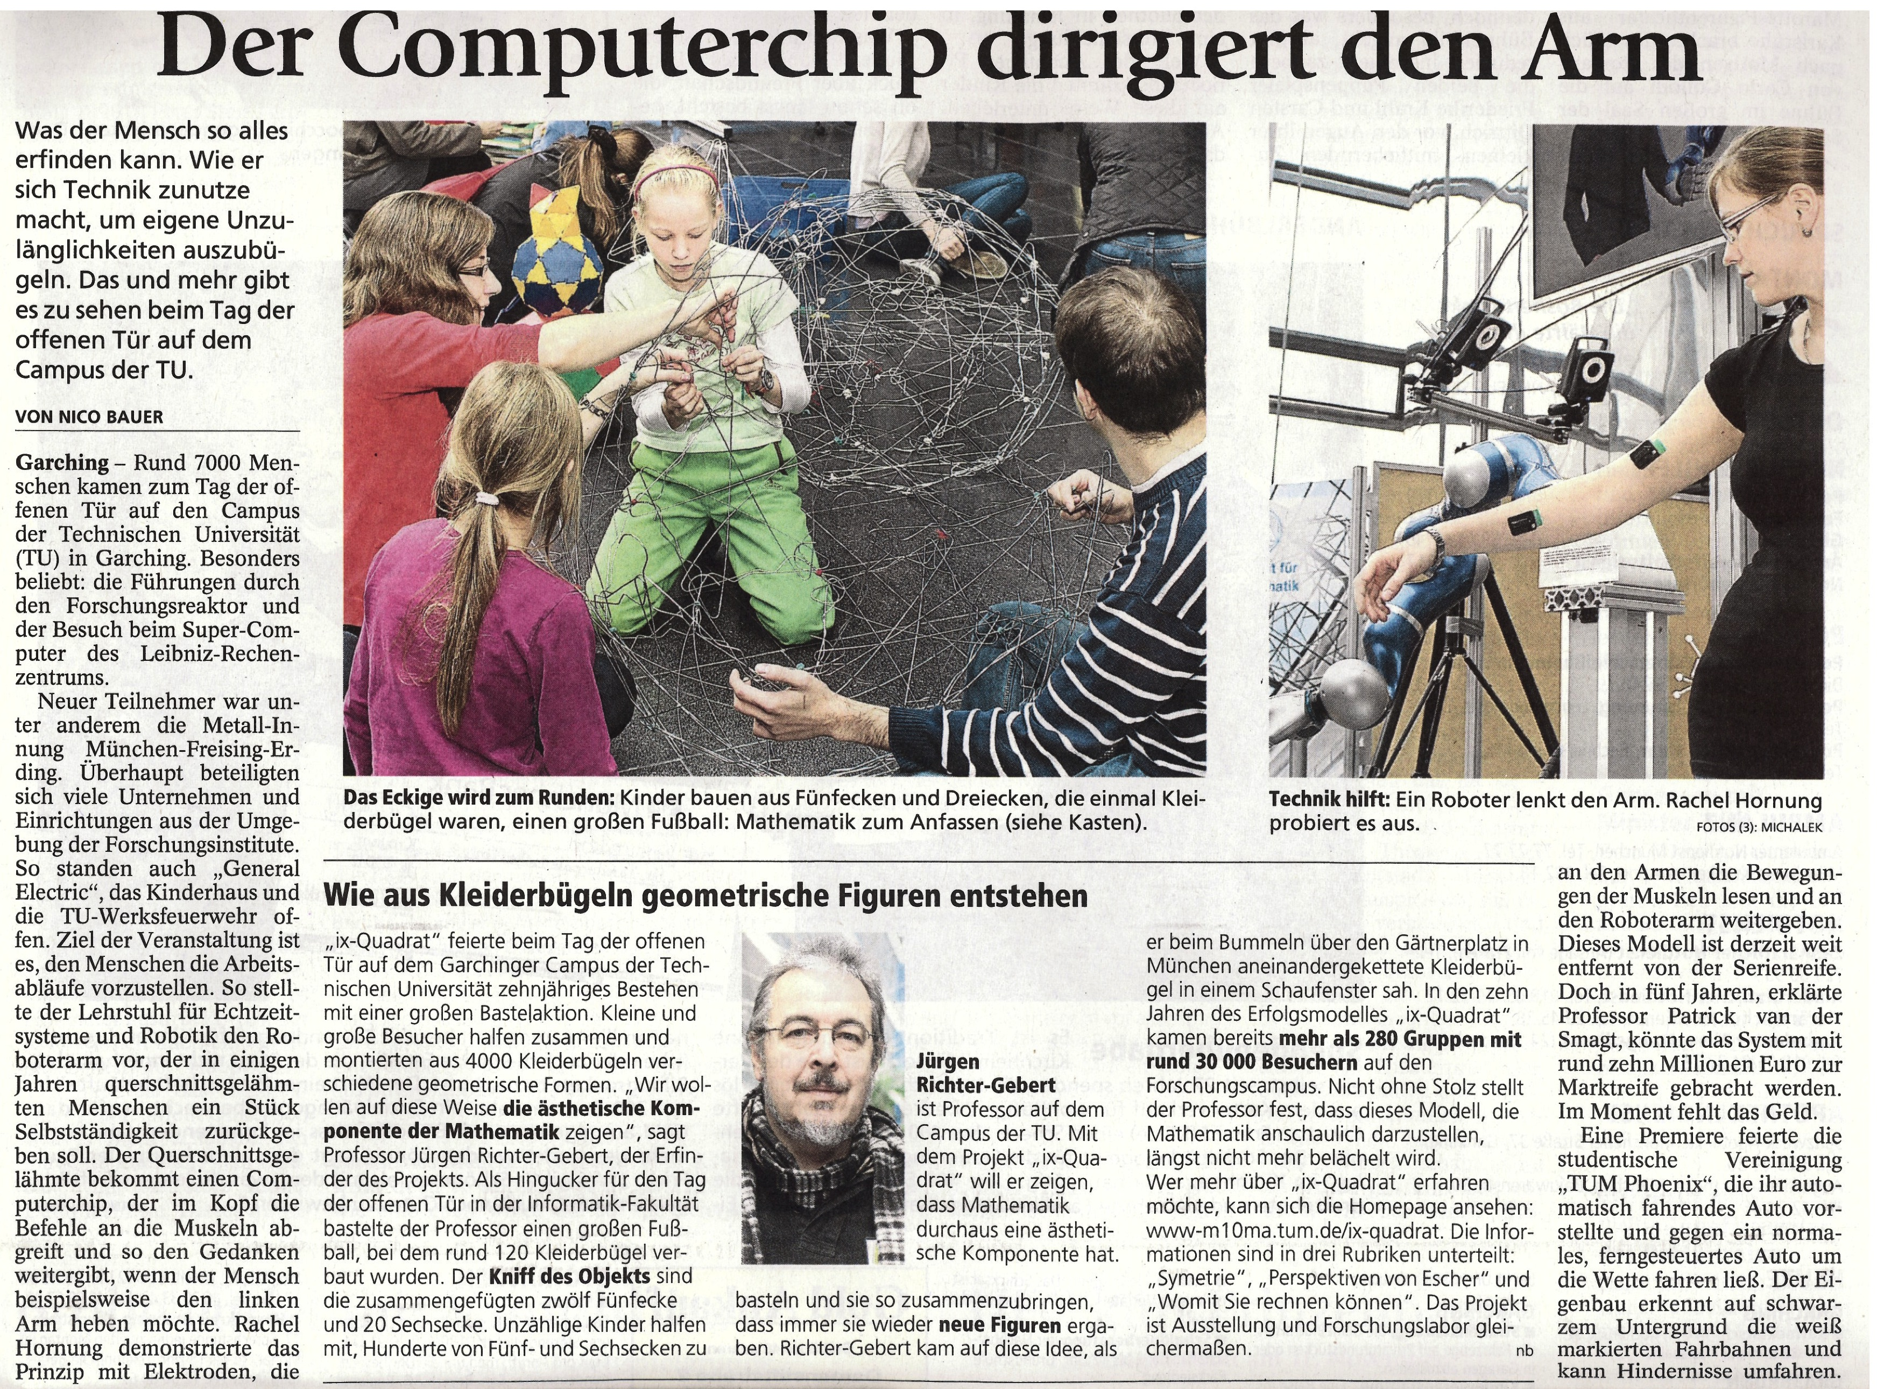
Münchner Merkur, 29.10.12

